Slide 1
Цирк!
Цирк!
Цирк!

Slide 2
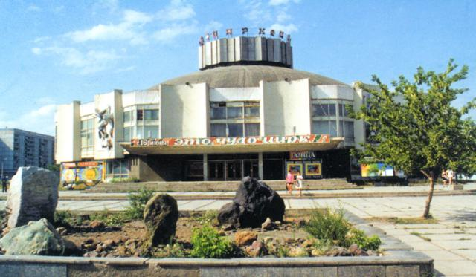
Цирк для ребенка это самое таинственное и непостижимое место! Необычные разукрашенные люди, послушные животные, яркие костюмы, веселые клоуны и многое другое! Цирк это целый мир – необычный, сказочный мир.

Slide 3
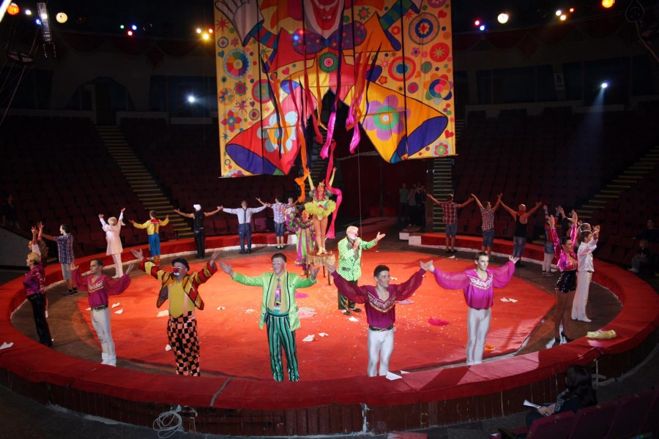
Помещение цирка разделено на зрительный зал и арену. На арене выступают цирковые артисты

Slide 4
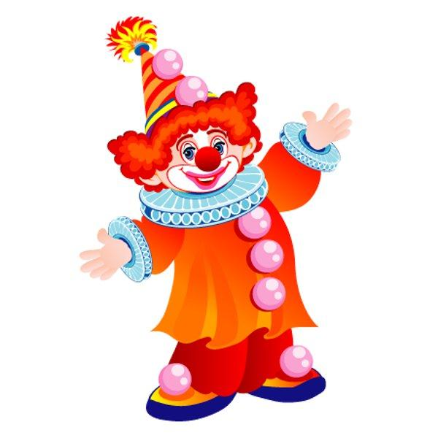
Клоун
Клоун в цирке каждый вечер. Сколько радости от встречи –
Балагурит и хохочет, Рассмешит, кого захочет.

Slide 5
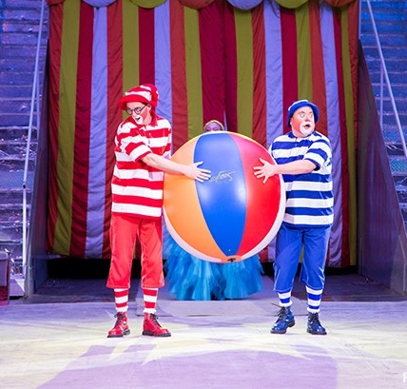
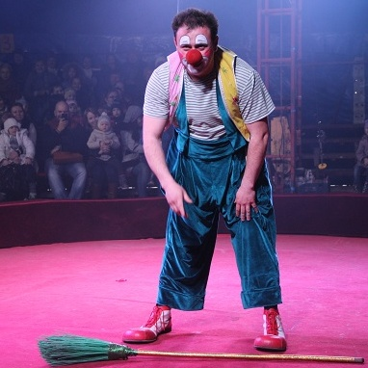
Клоуны разыгрывают смешную историю, чтобы рассмешить публику. Каждый их жест, каждое неловкое движения вызывает в нас море смеха и радости.

Slide 6
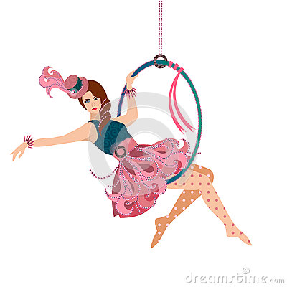
Гимнасты
Кидает гимнаста Гимнаст и глядит, Как гимнаст от гимнаста К гимнасту летит!

Slide 7
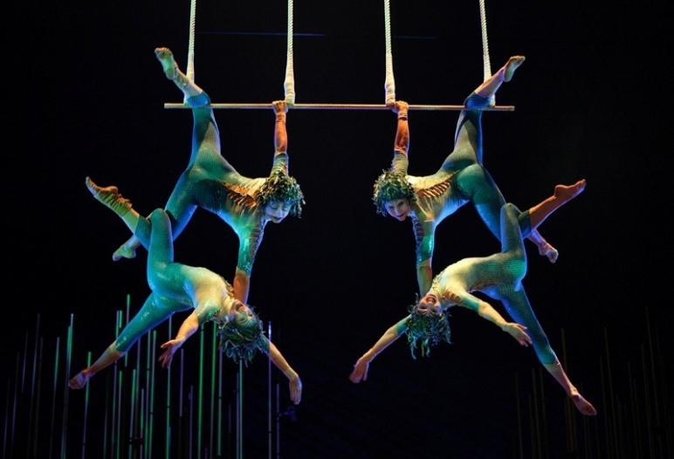
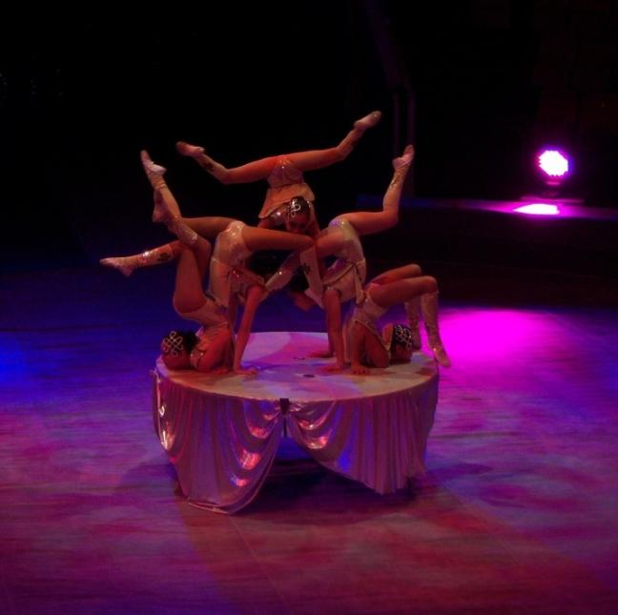
Гимнасты ходят на руках, делают перевороты вперед и назад, мостик

Slide 8
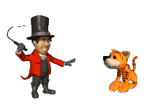
Дрессировщик
Дрессировщик - хищников герой, Как может сохранять стальной покой Любого зверя укротить И не боится, что он может сотворить.

Slide 9
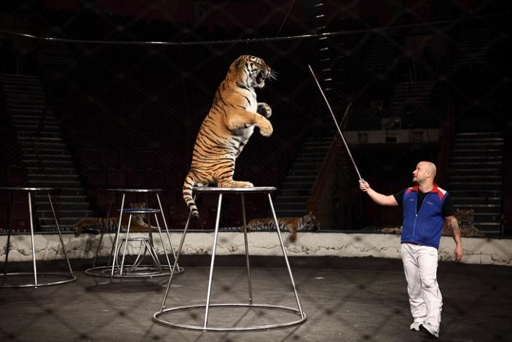
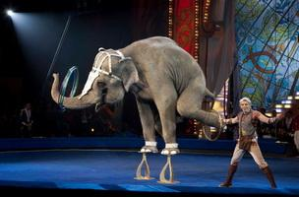
В цирке выступают дрессированные львы, тигры, медведи, собачки и многие другие животные. Дрессировщик приучает их за вкусное угощение выполнять разные трюки, которые в природе животные не делают.

Slide 10
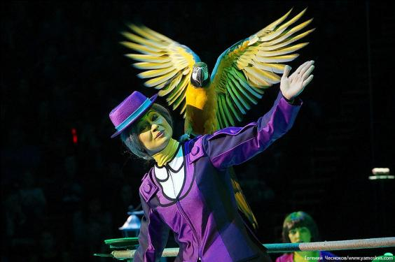
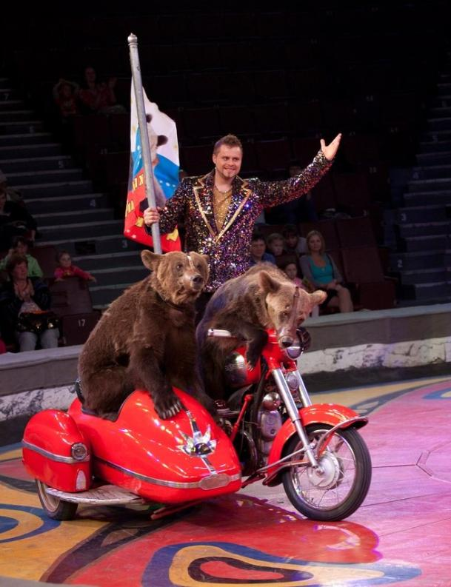
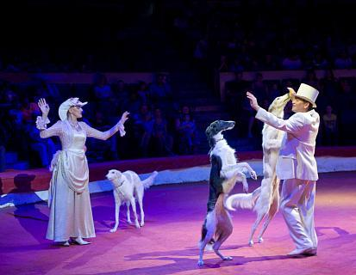

Slide 11
Фокусник
Фокусница превратила Человека в крокодила. В удивленье замер зал. Встал Сережа и сказал: — Тетя, сделайте обратно, Человеку неприятно!

Slide 12
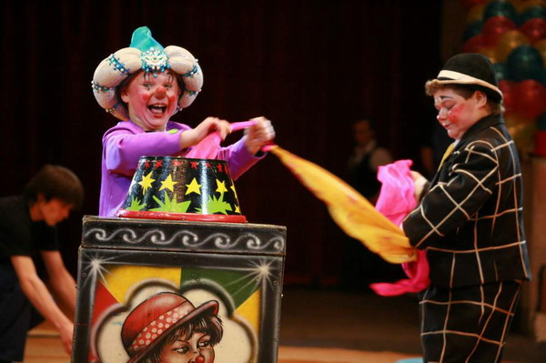
Фокусника еще могут называть иллюзионист. Он показывает фокусы, которые нам кажутся чудом. В своих выступлениях фокусник использует хитрые приспособления.

Slide 13
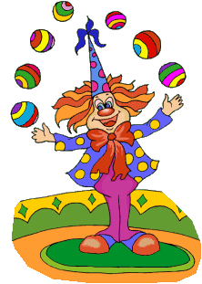
Жонглер
Он бросает кольца вверх, Он устроил фейерверк: Пять, и шесть, и семь колец, И двенадцать наконец! Удивляются вокруг: — Как ему хватает рук?

Slide 14
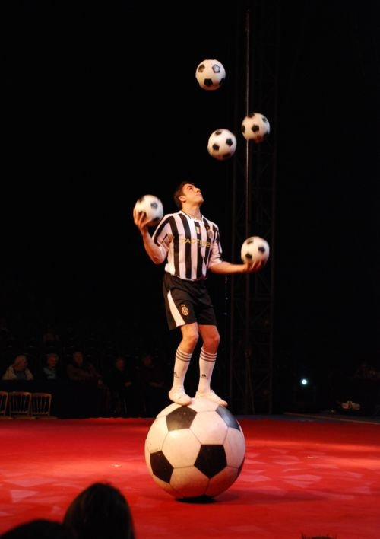
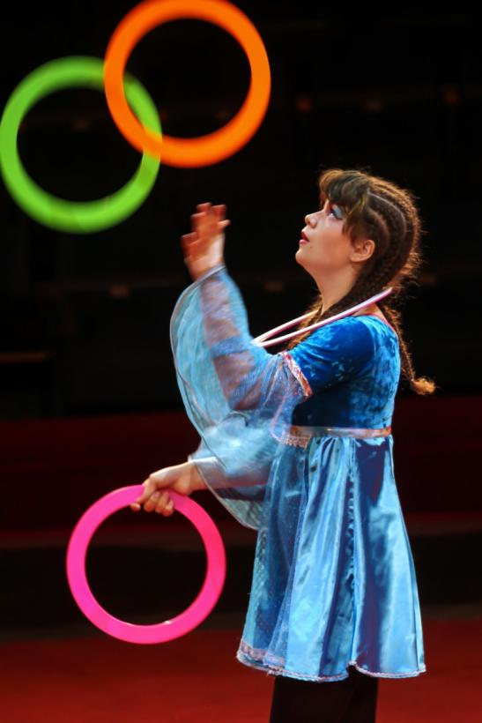
Жонглер подбрасывает в воздух и ловит сразу несколько предметов – кольца, мячи, тарелки и т.д. Жонглировать можно чем угодно. Это совсем не легко и требует длительных тренировок.

Slide 15
После выступления зрителей благодарят цирковых артистов за их труд аплодисментами

